Slide 1
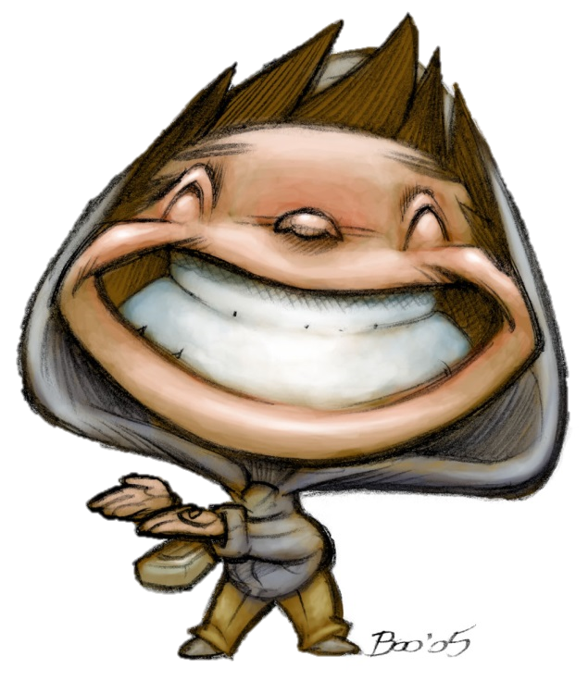

La recherche dans Internet
© Bibliothécaires
Services éducatifs • CSDPS
Notes:
Formation:
Partie 1 = en classe
Partie 2 avec l’enseignant (pas de bee) = au local informatique, exercice avec l’exemple de la formation (chaine alimentaire ours polaire) ou avec un projet de recherche réel
??Demander aux enfants de sortir une feuille de papier (un bout de feuille) pour inscrire leurs réponses aux questions rapides individuelles??

Slide 2
Préciser son besoin de recherche
Élaborer une stratégie de recherche efficace
Choisir ses outils de recherche
Utiliser efficacement les outils de recherche
© Bibliothécaires
Services éducatifs • CSDPS

Slide 3
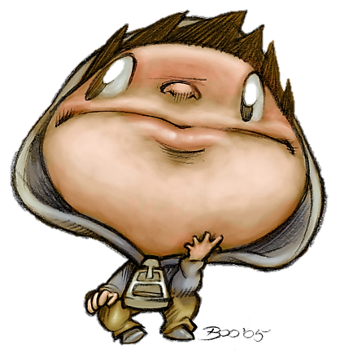
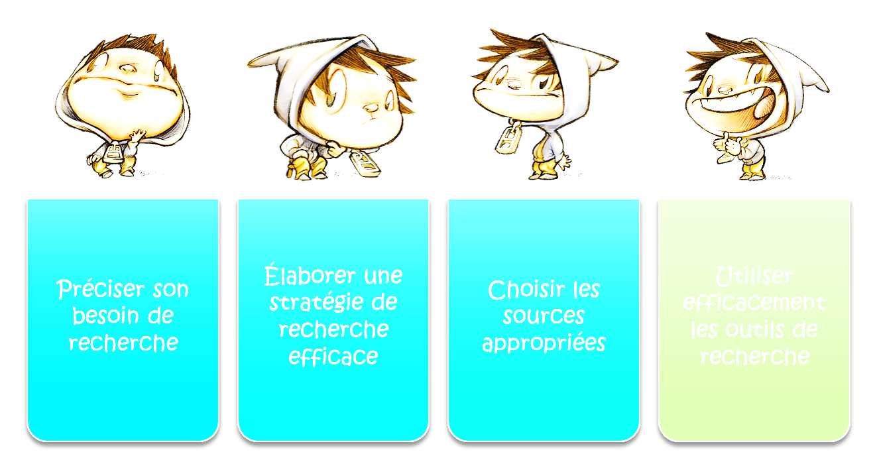
Préciser son besoin de recherche
© Bibliothécaires
Services éducatifs • CSDPS

Slide 4
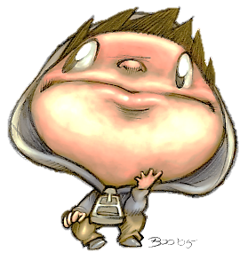
Se poser les bonnes questions
Qui?
Quoi?
Quand?
Où?
© Bibliothécaires
Services éducatifs • CSDPS

Slide 5
Se poser les bonnes questions
Sujet
La chaîne alimentaire de l’ours blanc vivant dans le Nord canadien
Quels groupes ou populations sont concernés?
Quels aspects et composantes doit-on aborder?
Quelle période ou quelle époque doit-être couverte?
Est-ce que le sujet est limité à un lieu géographique?
Qui?
Ours blanc
Quoi?
Chaîne alimentaire
Quand?
Peu importe*
Où?
Nord canadien
© Bibliothécaires
Services éducatifs • CSDPS
Notes:
On donne les réponses après avoir posé les questions aux élèves
Qui: ours blanc
Quoi: chaîne alimentaire
Quand: peu importe
Où: nord canadien

Slide 6
Exercice
Sujet
L’alimentation des flamants roses
Qui:
Quoi:
Quand:
Où:
flamants roses
alimentation
peu importe
est-ce important pour la requête ?
© Bibliothécaires
Services éducatifs • CSDPS
Notes:
Où: Question à se poser
Les flamants roses mangent-ils la même nourriture peu importe où ils habitent dans le monde? Si oui, le où n’est pas important. Si non, il faut spécifier le pays ou la région souhaité. De plus, peut-être que pendant la recherche, tu en apprendras davantage sur les flamants roses et qu’il sera pertinent de préciser une région ou un pays.
Pour l’exercice actuel, il n’y a pas de limitation géographique.

Slide 7

Formuler sa question de recherche
Sujet : La chaîne alimentaire de l’ours blanc vivant
dans le Nord canadien
  Quelle est la chaîne alimentaire de l’ours blanc vivant dans le Nord canadien?
© Bibliothécaires
Services éducatifs • CSDPS

Slide 8
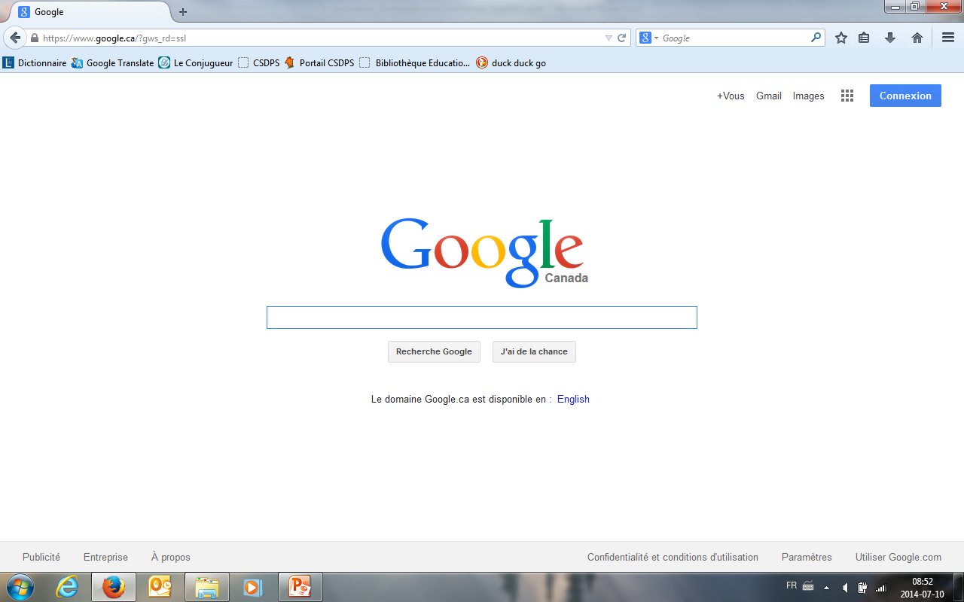
Dans internet…
  Quelle est la chaîne alimentaire de l’ours blanc vivant dans le Nord canadien?
Mots-clés
© Bibliothécaires
Services éducatifs • CSDPS
Notes:
Sur internet, les outils de recherche ne parlent pas notre langue, on ne peut pas écrire directement une phrase de question dans une boite de recherche… il faut réfléchir aux mots-clés qui seront utilisés
Sinon on peut se retrouver avec trop de résultats ou des résultats qui ne sont pas nécessairement pertinents pour notre recherche

Slide 9
Relever les mots-clés (concepts)
1
chaîne alimentaire
  Quelle est la chaîne alimentaire de
  l’ours blanc vivant dans le Nord canadien?
l’ours blanc
2
Nord canadien
3
© Bibliothécaires
Services éducatifs • CSDPS

Slide 10
Comment bien sélectionner les mots-clés
Type de mots à privilégier:
  Noms (plutôt que des verbes et des adjectifs)
  Dessin Dessiner
  Mots spécifiques (plutôt que des mots généraux)
  Raisin Fruit
Éviter les:
  Déterminants le les une des
  Conjonctions et mais ou donc
  Prépositions avec sur
Attention !
Certains groupes de mots ne comptent que pour un mot.
Ex.: « chaîne alimentaire ou « système solaire »
Source: http://eduscol.education.fr/numerique/dossier/competences/rechercher/methodologie/mots-cles
© Bibliothécaires
Services éducatifs • CSDPS
Notes:
Type de mots
Privilégier des termes spécifiques plutôt que des termes généraux :
Ex.: « ours blanc » est plus spécifique que « ours »
Choisir des noms de préférence (plutôt que des verbes et des adjectifs):
Ex.: dessin plutôt que dessiner
Éviter:
les articles (le, la, les, un, une, des)
les conjonctions (et, mais, ou, donc)
les prépositions (avec, sur)
Le nombre de mots
Choisir idéalement 1 à 4 mots pour commencer la recherche
Plusieurs mots = recherche restreinte (spécifique)
Mettre les mots prioritaires en premier

Slide 11
Comment bien sélectionner les mots-clés
À retenir
Choisir 1-4 mots pour débuter
Mettre les mots les plus importants en premier
  Attention au pluriel, aux accents et aux majuscules
  (pas toujours reconnus)
  Google:
  Distinction entre le singulier et le pluriel :
  Ex: robot = 88 300 000 résultats
  robots = 44 000 000 résultats
  …mais pas entre les majuscules et les minuscules!
© Bibliothécaires
Services éducatifs • CSDPS
Notes:
Commentaire : pour une recherche par « Sujet » dans un catalogue de bibliothèque, inscrire les mots-clés au pluriel, faire un exemple dans le catalogue Regard
Encadré Google:
Pourquoi il y a plus de résultats quand le mot « robot » est au singulier ?
Par exemple, mangent est un mot semblable que nourriture.

Slide 12
Comment bien sélectionner les mots-clés
À retenir
Parfois il suffit de changer un peu un mot pour avoir de meilleurs résultats de recherche
  Ex.: Que mangent les grenouilles?
    Mots-clés: nourriture, alimentation, etc.
© Bibliothécaires
Services éducatifs • CSDPS
Notes:
Encadré Google:
Pourquoi il y a plus de résultats quand le mot « robot » est au singulier ?
Par exemple, mangent est un mot semblable que nourriture.

Slide 13
Trouver des synonymes ou des mots qui ont un sens rapproché
Quelle est la chaîne alimentaire de l’ours blanc
vivant dans le Nord canadien?
Synonymes | Mot-clé 1 | Mot-clé 2 | Mot-clé 3
 | Chaîne alimentaire | Ours blanc | Nord canadien
Pyramide alimentaire
Réseau alimentaire
Chaîne trophique
Nord Canada
Canada
Canadien
Ours polaire
© Bibliothécaires
Services éducatifs • CSDPS
Notes:
Demander aux élèves : « Qu’est-ce qu’un synonyme? «
On cherche les synonymes de quels mots ?
Réponse: les mots-clés sortis dans les diapos précédentes
Expliquer pourquoi on doit se servir des synonymes dans la recherche.
Réponse: parce que dans un texte, l’expression ou le mot recherché peut ne pas être inscrit, mais il peut y avoir un synonyme du mot-clé recherché. Donc, en sortant les synonymes, on pourra retracer plus de pages web

Slide 14
Exercice
1.Trouve les mots clés
2.Trouve des synonymes ou des mots qui ont un sens rapproché
Que mangent les flamants roses?
Mot-clé 1 | Mot-clé 2
Mangent
Nourriture
Flamant rose
Alimentation
© Bibliothécaires
Services éducatifs • CSDPS
Notes:
Ex. 1: Faire remarquer que le verbe « mangent » a été changé pour « nourriture »
Tel que mentionné dans les diapositives plus haut, il est préférable de changer les verbes pour des noms.

Slide 15
Exercice
1.Trouve les mots clés
2.Trouve des synonymes ou des mots qui ont un sens rapproché
Quels sont les 100 meilleurs livres pour les 5 à 17 ans?
Mot-clé 1 | Mot-clé 2 | Mot-clé 3
Meilleur | Livre | 5 à 17 ans
Jeune
Incontournable
Populaire
Littérature
Titre
Roman
Documentaire
Enfant
Adolescent
Primaire
Secondaire
© Bibliothécaires
Services éducatifs • CSDPS
Notes:
Faire remarque qu’on a remplacé 5 à 17 ans par « jeune » pour trouver un terme spécifique qui représente ce groupe d’âge.

Slide 16
Exercice
1.Trouve les mots clés
2.Trouve des synonymes ou des mots qui ont un sens rapproché
Quel est le nom de la chaîne de montagnes
qu’on retrouve au Chili?
Mot-clé 1 | Mot-clé 2
Montagne | Chili
Chaîne montagne République Chili
© Bibliothécaires
Services éducatifs • CSDPS
Notes:
Ex. 3: Faire remarquer qu’il n’y a pas la préposition « de/du »
Faire remarquer que les mots ne sont pas écrits aux pluriels
Durant ta recherche ou selon tes connaissances générales de base, tu aurais pu aussi utiliser Amérique du Sud pour remplacer le nom Chili, car ce pays fait partie de l’Amérique du Sud

Slide 17
Exercice
1.Trouve les mots clés
2.Trouve des synonymes ou des mots qui ont un sens rapproché
Quelles sont les différences entre le football américain
et le football canadien?
Mot-clé 1 | Mot-clé 2 | Mot-clé 3 | Mot-clé 4
Différence | Football | Américain | Canadien
Comparaison États-Unis Canada
Possible ajout de mot clé: Règlement
© Bibliothécaires
Services éducatifs • CSDPS
Notes:
Ex. 4:
Il est possible d’ajouter le mot « règlement ». C’est un exemple d’une situation qui peut arriver au cours d’une recherche. Malgré que le mot n’est pas dans la question de départ, au cours de la recherche, on découvre qu’il est utile à la recherche, donc on peut l’ajouter.

Slide 18

Tout bon du premier coup?
Journey 2 Sustainability, s.d.
Est-ce possible de devoir retourner à ta question de départ pour la modifier?
Est-ce possible de ne pas avoir choisi les bons concepts ou d’être obligé d’en ajouter?
© Bibliothécaires
Services éducatifs • CSDPS
Notes:
1. Manque de l’info, trop vaste, trop pointu
2. Ajouter d’autres mots-clés pour limiter la recherche résultats plus précis / Réviser les synonymes choisis

Slide 19
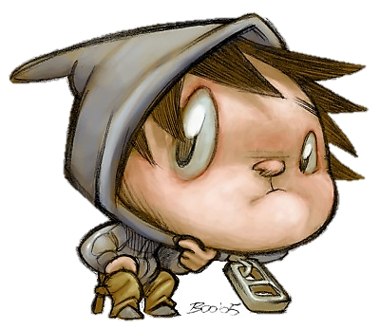
Élaborer une stratégie de recherche efficace
© Bibliothécaires
Services éducatifs • CSDPS

Slide 20
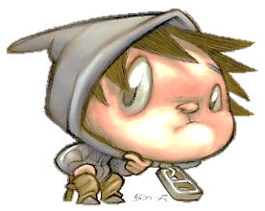
Construire l’équation de recherche (requête)
*
ET OU SAUF
" ... "
Tu peux avoir besoin de ceci:
La troncature
Les opérateurs booléens
Les guillemets
© Bibliothécaires
Services éducatifs • CSDPS
Notes:
Il ne suffit pas de savoir choisir les bons mots-clés, il faut aussi savoir les utiliser sous la bonne forme et avec les opérateurs booléens

Slide 21
La troncature
Pourquoi?
  autre forme (féminin, pluriels, etc.)
  mot de la même famille
Représentée par l’astérisque *
Mot-clé 1 | Mot-clé 2 | Mot-clé 3
Chaîn* alimentaire* | Ours blanc* | Nord Canad*
Pyramide* alimentaire* | Ours polaire* | Canad*
Ex: Egypt* te permet de trouver :
égyptologie, égyptologue, égyptien, égyptiens, égyptienne…
© Bibliothécaires
Services éducatifs • CSDPS
Notes:
La troncature:
Permet de trouver des documents contenant une autre forme du
terme recherché (féminin, pluriels, etc.) ou un mot de la même famille
Est souvent représenté par l’astérisque *
-Chaîn* permet d’aller chercher: chainon, chaine, chaines

Slide 22
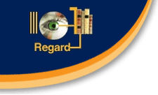
Utiliser la troncature
Tu peux t’en servir dans le catalogue en ligne de la bibliothèque (Regard)
Société GRICS, 2013
Attention!
Les moteurs de recherche populaires, dont Google,
n’acceptent pas la troncature. Il se peut qu’ils utilisent
le symbole * pour un autre usage.
© Bibliothécaires
Services éducatifs • CSDPS

Slide 23
Exercice
Le mot tronqué suivant permettra de trouver quels autres mots?
pharmac* :
chat* :
  pharmacie(s), pharmacien(s), pharmacienne(s), pharmaceutique(s), pharmacologie
Attention!
Certains termes peuvent donner des résultats erronés
Ex: « chat » comme dans « chatter ».
Pour contourner :
chat + animal
  chats, chatte(s), chaton(s), chatterie(s), château, etc.
  Je cherche le mot à tronquer pour trouver les mots suivants:
  ado(s),adolescent(s), adolescent(e), adolescence
    ado*
© Bibliothécaires
Services éducatifs • CSDPS
Notes:
EX. 2 chat*
Réponse: chats, chatte(s), chaton(s)), chatterie(s)
Rien à « enlever » au mot, simplement ajouter l’astérisque à la fin du mot
Attention! Certains termes peuvent donner des résultats erronés
Ex: « chat » comme dans « chatter ». Pour contourner : chat + animal
Chat-château: Google ne tient pas compte des accents, donc va aussi repérer « château »

Slide 24



Les opérateurs booléens (opérateurs logiques)
Avantage: augmente la rapidité de la recherche
ET (+) | OU (/) | SAUF (-)
Pages contenant
les deux mots
Intersection
Terme 1 ET Terme 2
Pages contenant
l’un ou l’autre
des mots
ou les deux
Inclusion
Terme 1 OU/ET Terme 2
Pages ne contenant pas un mot
Exclusion
Terme 1 SANS Terme 2
© Bibliothécaires
Services éducatifs • CSDPS
Notes:
Les opérateurs booléens/opérateurs logiques: Les opérateurs booléens permettent de trouver plus rapidement des documents pertinents sur le Web

Slide 25
      Relier les mots-clés avec les opérateurs booléens
Synonymes | Mot-clé 1 | et | Mot-clé 2 | et | Mot-clé 3
 | chaîne alimentaire OU /OR pyramide alimentaire OU /OR réseau alimentaire OU/OR Chaîne trophique | ET/ AND | ours blanc OU/OR ours polaire | ET/ AND | Nord canadien OU/OR nord Canada OU/OR Canada OU/OR canadien
© Bibliothécaires
Services éducatifs • CSDPS
Notes:
-opérateurs booléens en MAJUSCULES!
-Dans Google, il faut utiliser les opérateurs booléens en anglais:
OR
AND

Slide 26
Exemples d’utilisation des opérateurs
© Bibliothécaires
Services éducatifs • CSDPS

Slide 27
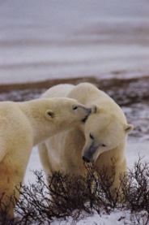
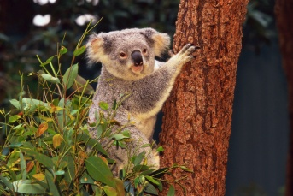
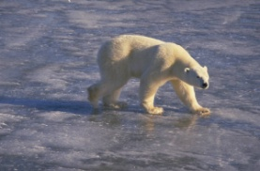
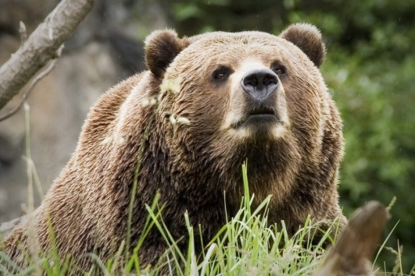
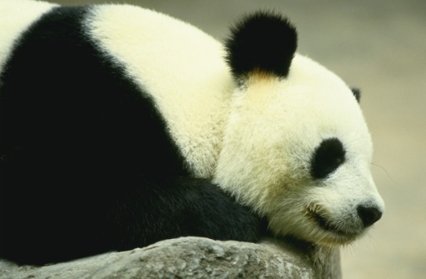
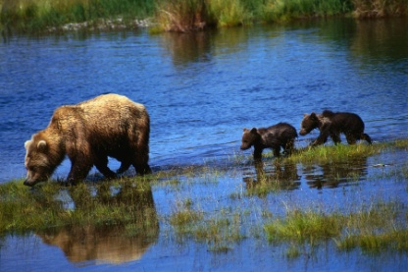
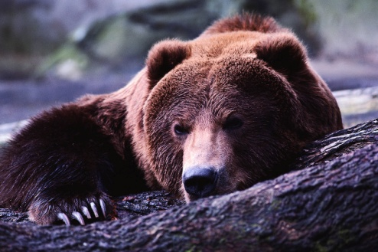
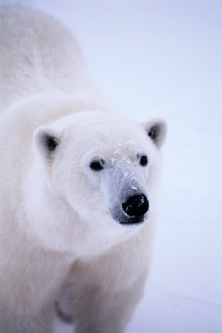
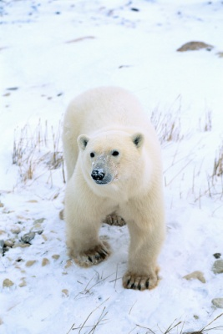
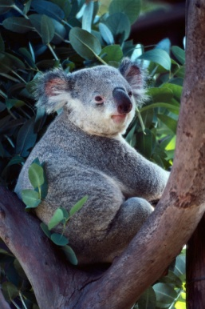
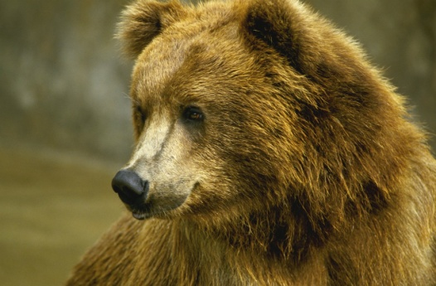
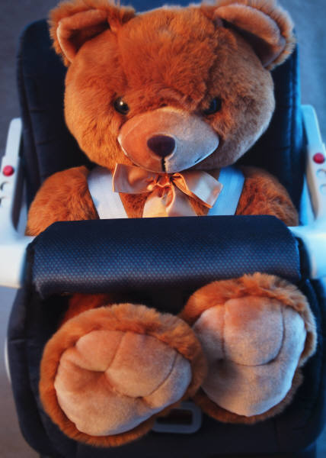
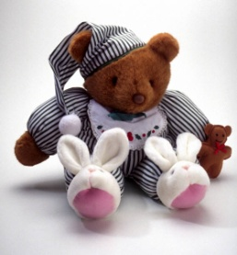
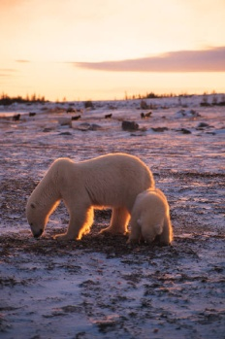
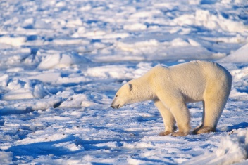
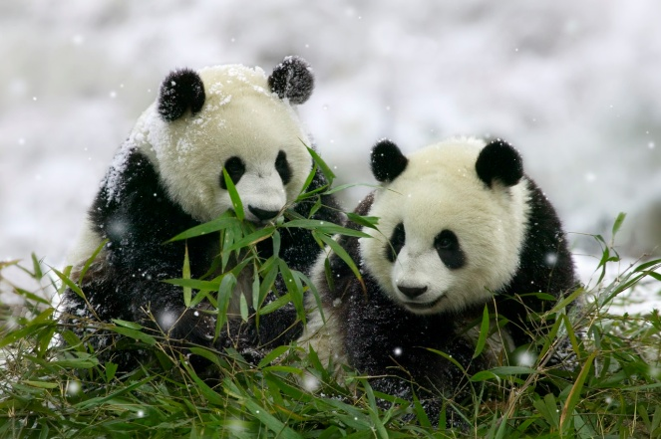
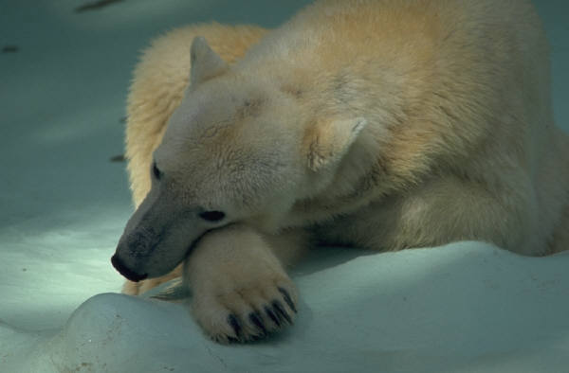
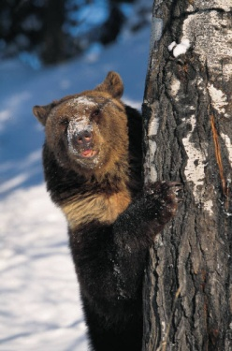
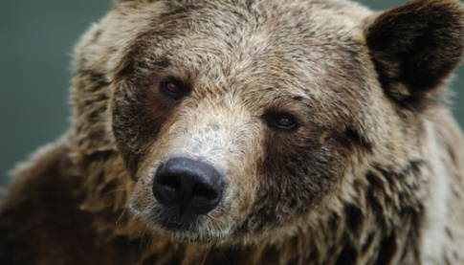
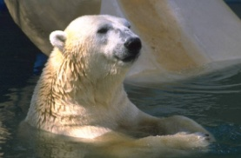
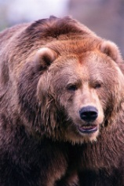
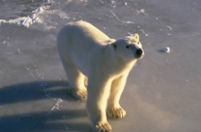
      Recherche de photos d’ours polaire
Ours
Ours SAUF Dessin
© Bibliothécaires
Services éducatifs • CSDPS

Slide 28
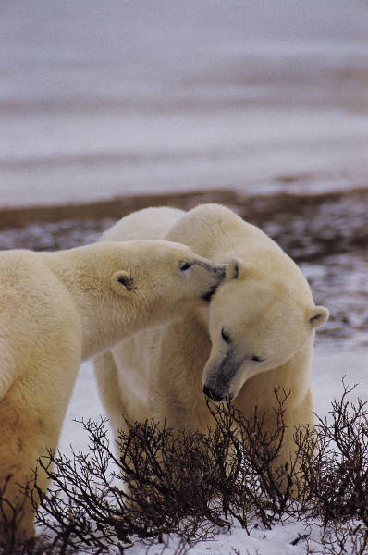

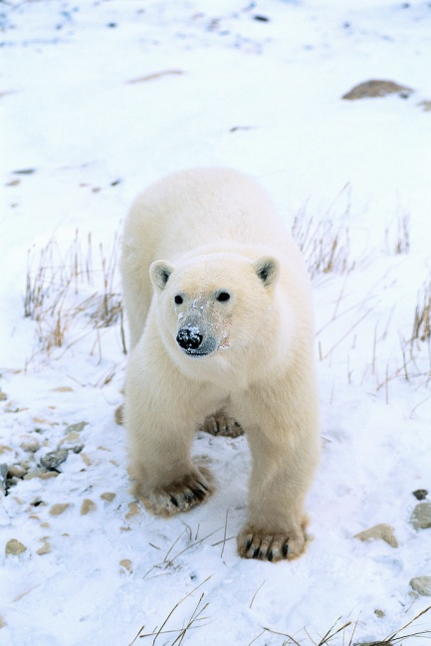
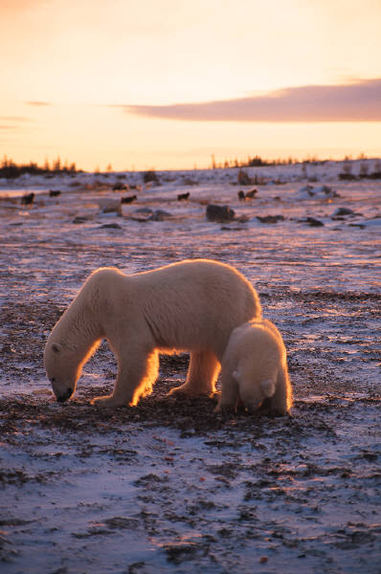
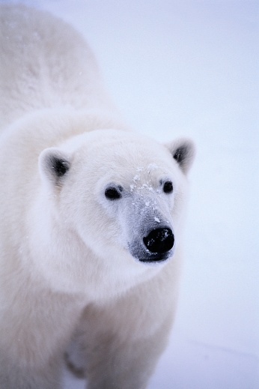

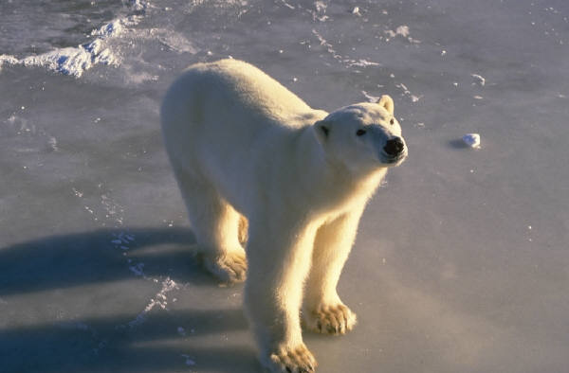

      Recherche de photos d’ours polaire
Ours ET (Polaire OU Blanc) SAUF Dessin
© Bibliothécaires
Services éducatifs • CSDPS

Slide 29
En diagramme de Venn…
Ours SAUF Dessin
Ours
Dessin
Ours ET (Blanc OU Polaire) SAUF Dessin
Ours
Ours
Ours
Dessin
Dessin
Blanc OU Polaire
© Bibliothécaires
Services éducatifs • CSDPS

Slide 30
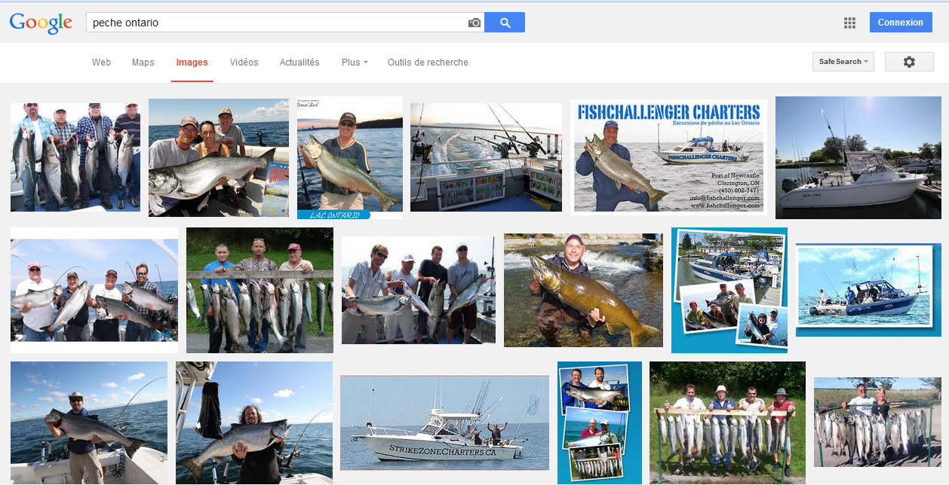
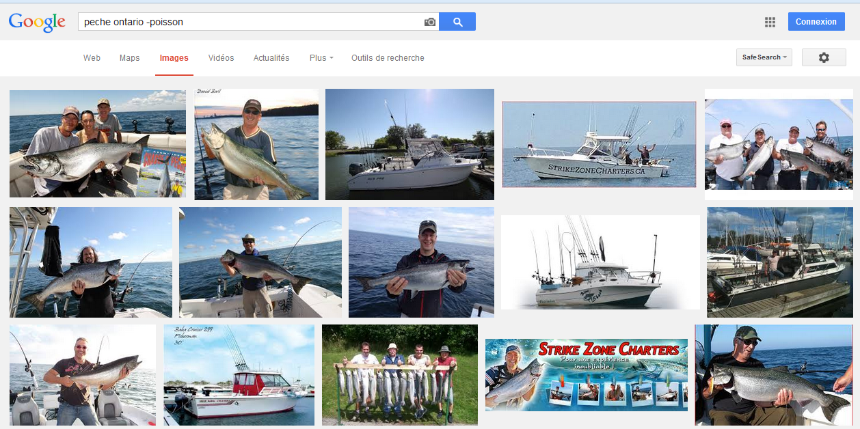
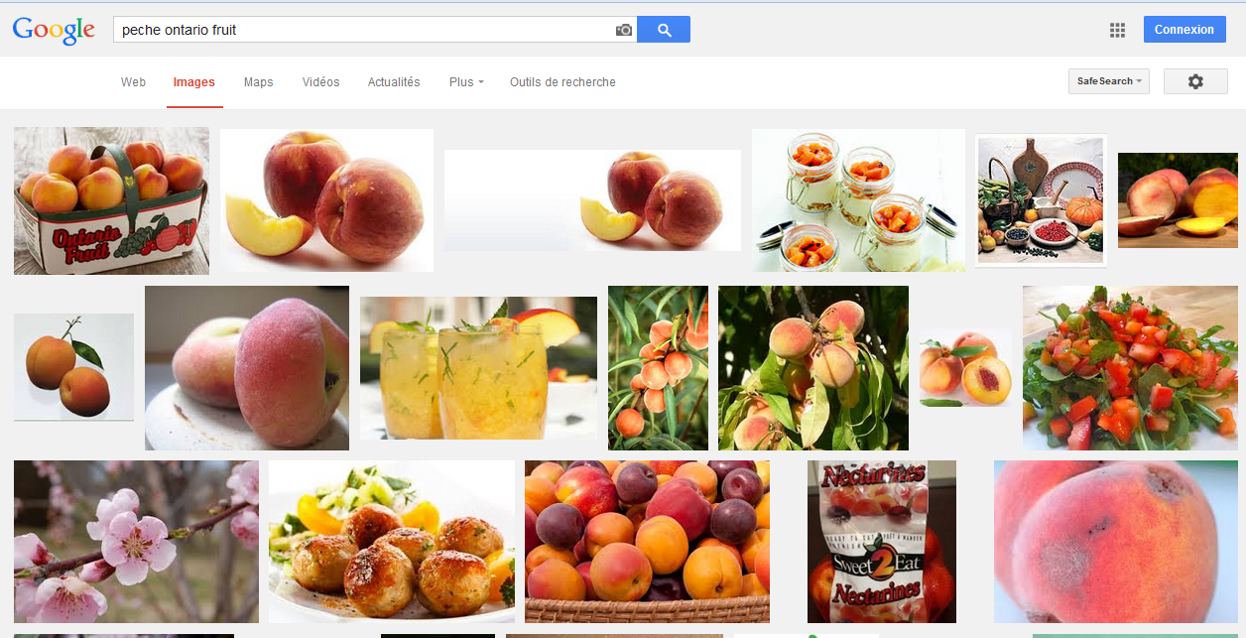
Recherche de photos de pêches de l’Ontario
© Bibliothécaires
Services éducatifs • CSDPS
Google et le logo Google sont des marques déposées de Google Inc., utilisées avec l'autorisation de leur propriétaire.
Notes:
Peche and ontario sauf poisson : donne encore des images de poissons.
Pourquoi on a toujours des images de poissons lorsqu’on ajoute le SAUF poisson dans Google ?
Réponse: peut-être que les sites mentionnent pas le mot « poisson »
Donc, pour contourner, on ajoute le mot « fruit »

Slide 31
Tout bon du premier coup?
Journey 2 Sustainability, s.d.
  Est-ce possible que de nouvelles informations
  t’amène à modifier ta question de recherche?
  Est-ce possible de devoir faire une nouvelle équation de recherche…
    ajouter/retirer des synonymes ou des mots qui ont un sens rapproché?
    changer les opérateurs booléens?
© Bibliothécaires
Services éducatifs • CSDPS
Notes:
1- En cherchant, on lit. Il est possible d’apprendre des choses sur son sujet ou se rendre compte qu’i lest trop vaste et de devoir revisiter sa question de recherche. EX: Je pensais qu’il y avait 7 merveilles du monde et en faisant ma recherche je vois qu’il y a de l’information sur les 7 nouvelles merveilles du monde. Est-ce que je modifie ma question de départ avec cette nouvelle information?
2- Si on trouve des résultats erronés, il faut revoir son équation de recherche. Ex: je cherche de l’information sur les chat, mais le moteur de recherche me renvois des détails sur « chatter ».
3- Changer le(s) opérateur(s) … Je croyais avoir besoin du OU, mais en regardant ma question et mon diagramme de Venn, je vois que je me suis trompé.
Pas obligé d’utiliser tous les mots-clés et synonymes trouvés au départ… mais ça peut nous aider de les avoir sous la main si notre recherche ne donne pas les résultats qu’on veut.

Slide 32
Utilisation des guillemets
Pourquoi utiliser les guillemets dans la recherche sur le web ?
Expression exacte
Chaîne de caractères
Mots demandés dans l’ordre
Exemples
« Si j’avais les ailes d’un ange »
« Vive le Québec, vive le Québec libre»
« Tire la chevillette, la bobinette cherra»
« Avoir la guedille au nez »
« Mariloup Wolfe »
© Bibliothécaires
Services éducatifs • CSDPS
Notes:
Pourquoi je chercherais des expressions exactes? (demander aux élèves en premier)
-recette, paroles de chanson/poème/discours, passage connu d’un livre, titre d’un ouvrage, expression (ex: « chaise haute », « comptoir de prêt »), nom propre (avoir le prénom et le nom ensemble)
Donner des exemples:
EX.1 : on remarque que les articles et les déterminants sont présents, car c’est une expression exacte qu’on cherche.

Slide 33
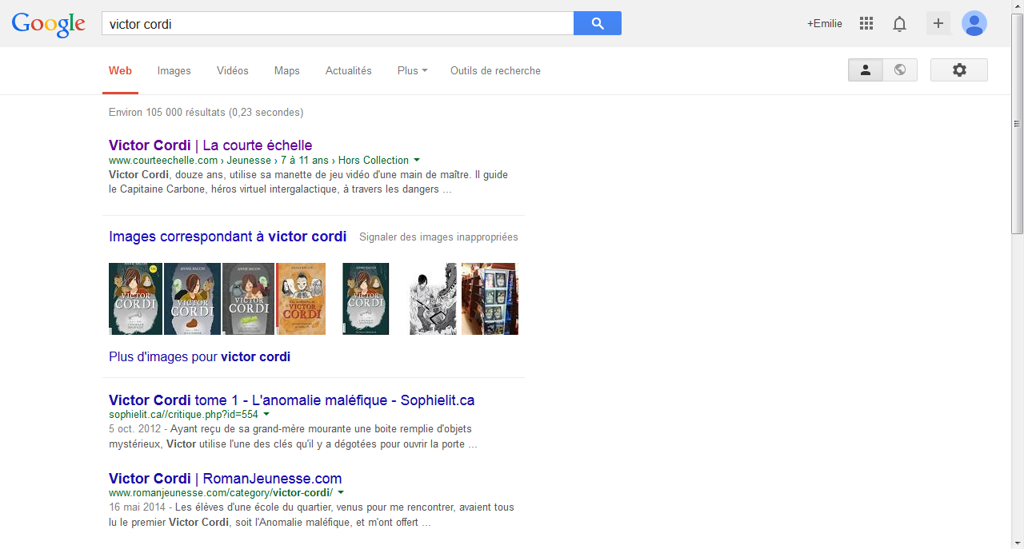
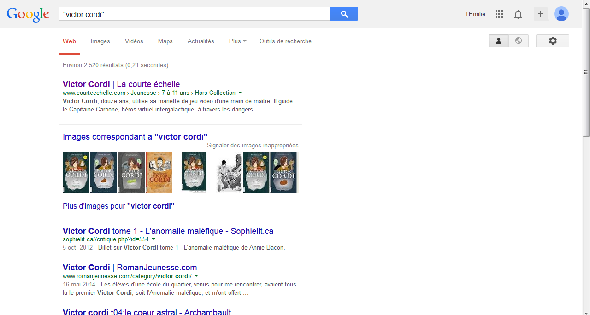
Utiliser les guillemets dans Google
© Bibliothécaires
Services éducatifs • CSDPS
Google et le logo Google sont des marques déposées de Google Inc., utilisées avec l'autorisation de leur propriétaire.
Notes:
Je cherche la série « Victor Cordi » de l’auteur Annie Bacon
Bien que les premiers résultats sont ceux souhaités, les autres dans la page donnent des sites qui incluent le mot « victor » ou le mot « cordi »
Ex. Victor Hugo
Ex. répertoire de nom où le nom de famille est Cordi

Slide 34
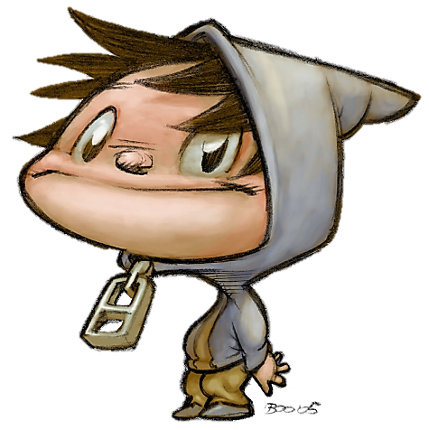
Choisir ses outils de recherche
© Bibliothécaires
Services éducatifs • CSDPS

Slide 35

Choisir ses outils de recherche
Il existe différents outils de recherche en ligne dont:
  Catalogues de bibliothèque
  CSDPS: http://www2.csdps.qc.ca/regard-primaire
  Ville de Québec: http://catalogue.bibliothequesdequebec.qc.ca/
  BAnQ: http://iris.banq.qc.ca/
  Moteurs de recherche (Internet)
•Sources imprimées•
Société GRICS, 2013
•Sources numériques•
© Bibliothécaires
Services éducatifs • CSDPS

Slide 36

est une SOURCE
c’est un moteur de recherche!
© Bibliothécaires
Services éducatifs • CSDPS
Google et le logo Google sont des marques déposées de Google Inc., utilisées avec l'autorisation de leur propriétaire.

Slide 37
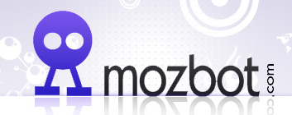


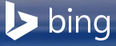

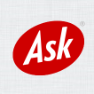

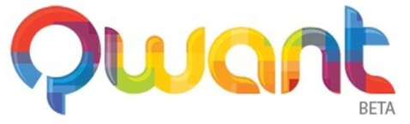
Qu’est-ce qu’un moteur de recherche?
Logiciel qui cherche, sur le web, des sites où l’on retrouve les mots-clés utilisés dans une requête.
Recherche (Search)
© Bibliothécaires
Services éducatifs • CSDPS
Google et le logo Google sont des marques déposées de Google Inc., utilisées avec l'autorisation de leur propriétaire.
Notes:
Question: est-ce que vous connaissez des noms de moteurs de recherche ?
Mettre l’accent pour qu’ils disent : Google
Ask (multilingue) / Bing (multilingue) / DuckDuckGo (multilingue) / Exalead (français) / Google (multilingue) / Mozbot (multilingue) / Qwant (multilingue) / Yahoo (multilingue)
En connaissez vous d’autres ?
Enfants: Kidrax (Google), Baby Go, Yahoo Kids, Ask kids, Les pages Junior, Xooloo, Kidadoweb
Aguip (multilingue)
AltaVista (multilingue)
Ant.com (multilingue)
Blekko (anglais)
Dazoo FR (français)
Entireweb (anglais)
Gigablast (anglais)
GM Search (multisources)
Info.com (multilingue)
LeMoteur (français)
Lycos (multilingue)
Spezify (anglais)
V9 (chinois, multilingue)
Voila (français)
Yandex (russe, anglais)
Swisscows (allemand, français)

Slide 38






Comment fonctionne un moteur de recherche??
Parcoure le Web tous les jours
Consulte l’index lors de la requête et retourne les pages
Crée un index de mots-clés avec le contenu des pages Web
© Bibliothécaires
Services éducatifs • CSDPS

Slide 39
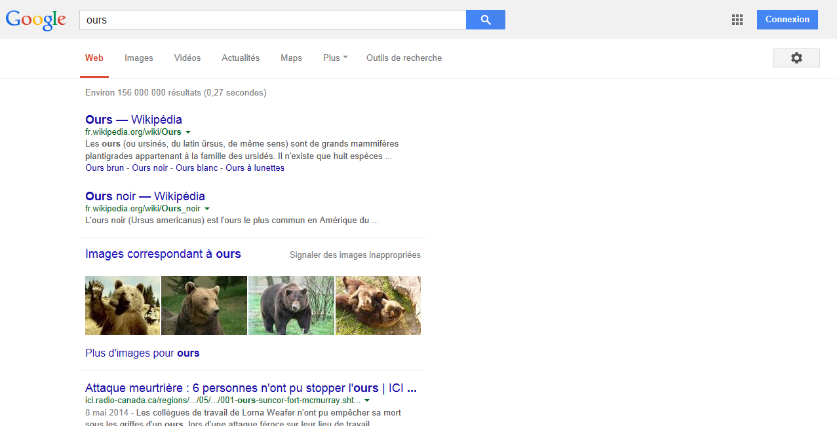
Classement des résultats selon leur pertinence
1
1
L’algorithme de pertinence est une méthode de calcul utilisée par le moteur de recherche pour
classer les résultats trouvés.
2
2
3
3
© Bibliothécaires
Services éducatifs • CSDPS

Slide 40
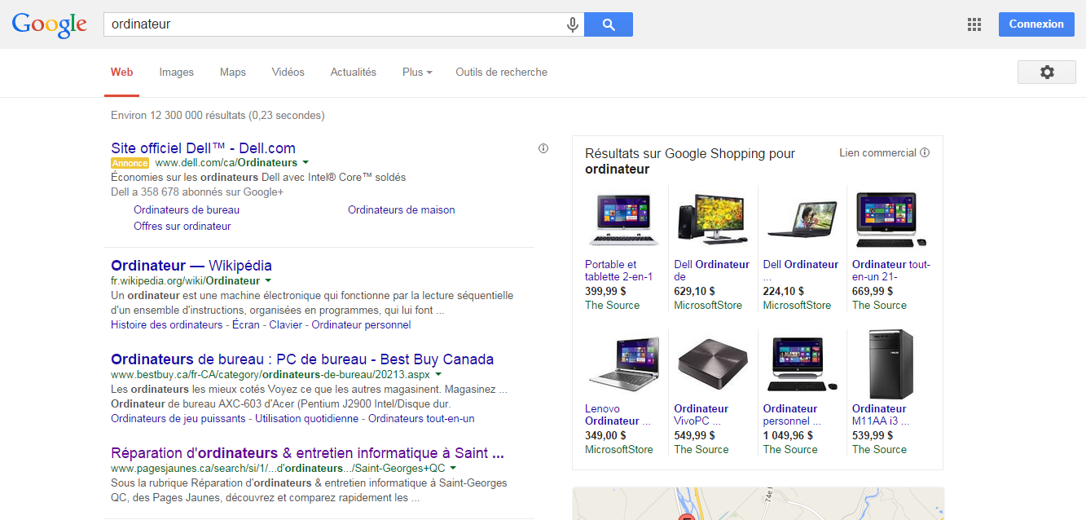

Classement des résultats selon leur pertinence
Les résultats de recherche peuvent changer selon:
1. les termes de recherche :
  nombre de fois que le mot apparait dans la page
  si les mots sont proches ou loin les uns des autres
2. la page elle-même :
  principe de citation (nombre de fois où elle est citée dans d’autres pages)
  popularité (nombre de visites, durée des visites)
  date de publication et mises à jour
  taille du document
© Bibliothécaires
Services éducatifs • CSDPS
Google et le logo Google sont des marques déposées de Google Inc., utilisées avec l'autorisation de leur propriétaire.
Notes:
Question pour les étudiants:
Donc, est-ce que les premiers sites qui apparaissent lors d’une recherche sont nécessairement les meilleurs? Les plus dignes de confiance?
Pourquoi?
Ex: Un article d’actualité devient rapidement viral tellement la nouvelle est d’importance. Il y a eu des exemples de désinformation dans le passé. Une agence publie de l’information que d’autres reprennent sans vérifier les sources et ce sont ces sites qui apparaissent en premier. Donc, le principe de citation, la popularité, la date de publication affectent le classement de site qui parlent de cette nouvelle qui est en fait fausse ou pas tout à fait vraie.
Google : selon Où tu te trouves et selon tes recherches précédentes..
Argent : certains propriétaires de site web payent pour que leur site arrive dans le haut des résultats de recherche ou à droite dans un espace réservé aux sites commandités

Slide 41
Les limites du moteur de recherche
Aucun index ne couvre la totalité du Web.
Les documents sont indexés en partie seulement
(ex. : les 1 000 premiers mots).
Le choix des mots-clés utilisés influence les résultats obtenus
Il n’est pas possible d’accéder à toutes les informations
disponibles sur le web
© Bibliothécaires
Services éducatifs • CSDPS

Slide 42
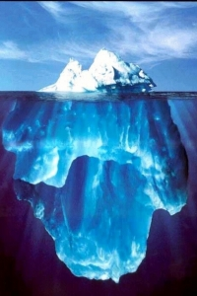
Le Web invisible
De quoi est composé le Web invisible?
De pages..
  solitaires (aucun lien sur elles)
  protégées par un mot de passe
  écrites dans les formats moins reconnus par les robots (Word ou PDF inclus dans un site web)
De sites contenant plusieurs informations et se trouvant dans des systèmes informatiques privés
Stunning Picture of an Iceberg, 2008
© Bibliothécaires
Services éducatifs • CSDPS
Notes:
Donner des exemples pour chaque pour que ce soit clair:
-des pages solitaires (aucun lien sur elles) =
-des pages protégées par un mot de passe = où il faut payer (ex: Netflix), Repère
-des pages écrites dans les formats non reconnus par les robots (Word ou PDF) = document écrit par un chercheur.
Note: avant les documents Word et les PDF étaient moins reconnus par les robots, maintenant, ils sont davantage trouvés.

Slide 43
  Une grande partie du Web est invisible!
Les spécialistes estiment que 90% de la totalité du web est invisible.
Le contenu de ces information est de qualité supérieure à celui du Web visible.
Stunning Picture of an Iceberg, 2008
© Bibliothécaires
Services éducatifs • CSDPS
Notes:
-Expliquer POURQUOI le contenu du web invisible est supérieur
-Il n’est pas gratuit parce qu’il a été rédigé par des spécialistes, a été édité par des spécialistes (des gens pour qui c’est leur métier), le contenu est mis à jour régulièrement, alors qu’avec le web visible on voit ce qui est plus populaire (pas nécessairement de qualité)

Slide 44
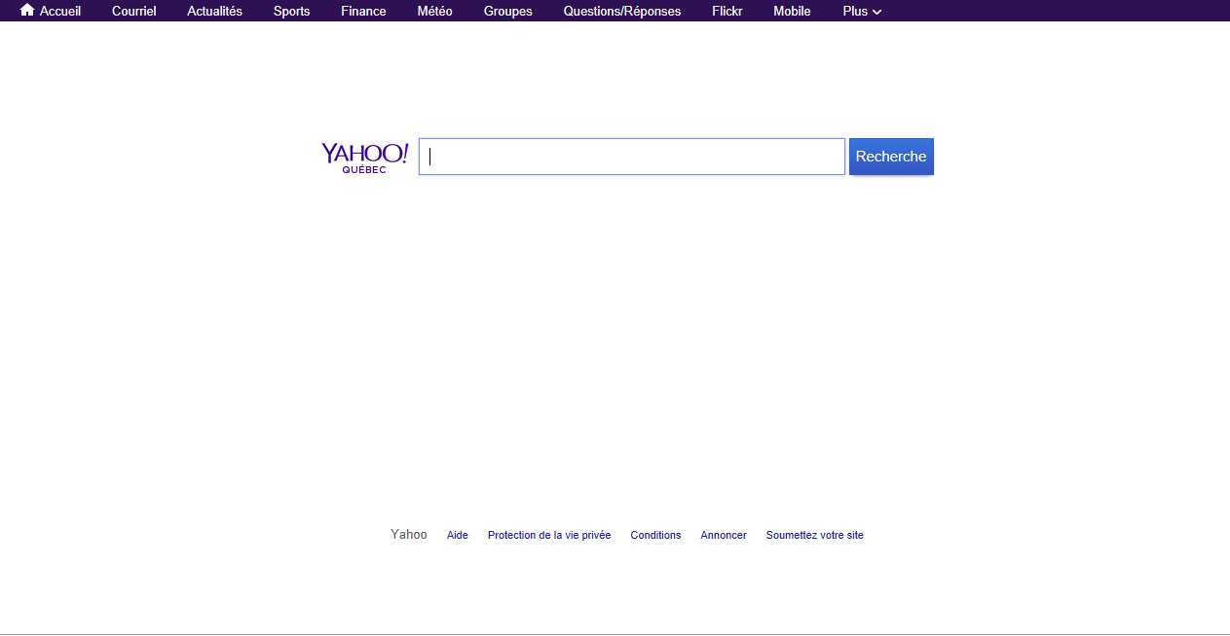
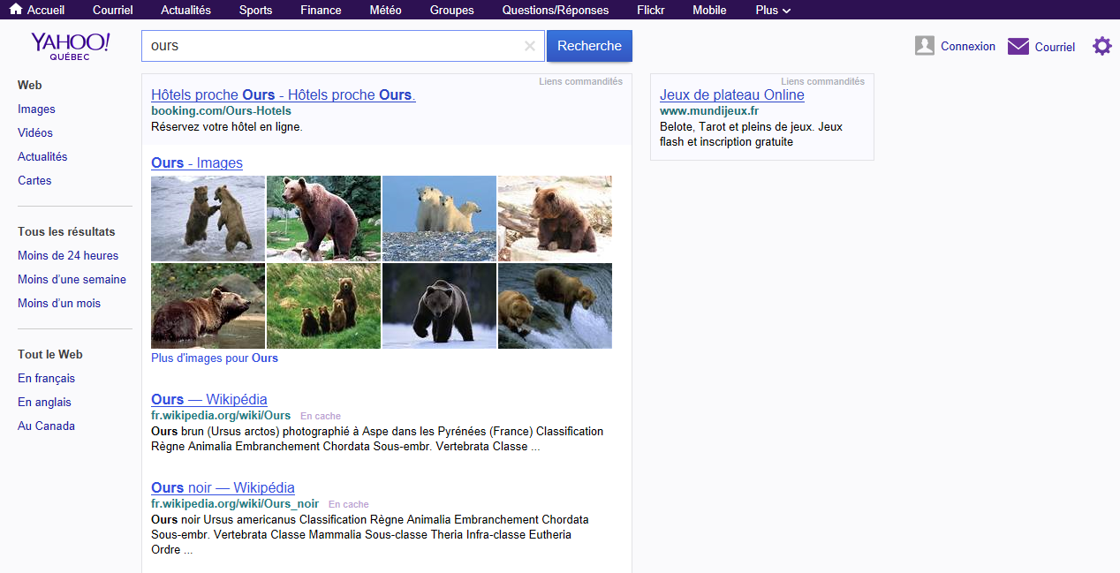
Exemple de moteur de recherche Yahoo Recherche (Québec)
https://qc.search.yahoo.com
© Bibliothécaires
Services éducatifs • CSDPS
Notes:
Note pour animateur : Yahoo! n’est pas le moteur de recherche… c’est un répertoire incluant un moteur de recherche

Slide 45


Exemple de moteur de recherche
Bing (Canada)
http://www.bing.ca
© Bibliothécaires
Services éducatifs • CSDPS

Slide 46


Exemple de moteur de recherche
Exalead
http://www.exalead.com
© Bibliothécaires
Services éducatifs • CSDPS
Notes:
http://www.exalead.com

Slide 47

Utiliser efficacement les outils de recherche
© Bibliothécaires
Services éducatifs • CSDPS

Slide 48

Bien chercher dans
Pour limiter la recherche, ajouter des mots clés
=
Mot clé
Plus de résultats
=
Mot clé
Mot clé
Mot clé
Mot clé
Moins de résultats
=
Élargit les résultats
Information générale
593 000 000 résultats
chat
=
Limite les résultats
Information spécifique
35 900 résultats
chat
poil
salive
allergie
© Bibliothécaires
Services éducatifs • CSDPS
Notes:
Comme on l’a dit plus haut, ça ne sert à rien de mettre trop de mot. 3-4 mots bien choisis peuvent être suffisant

Slide 49
Recherche dans Google
Boite de recherche unique
© Bibliothécaires
Services éducatifs • CSDPS
Google et le logo Google sont des marques déposées de Google Inc., utilisées avec l'autorisation de leur propriétaire.
Notes:
Sur la page principale de Google, il y a déjà eu un icône pour faire une recherche avancée, mais il n’y est plus. Pour trouver l’onglet « recherche avancée », il faut trouver la petite roue d’engrenage.
Voir prochaine diapo.

Slide 50

Recherche dans Google
Utilisation de la boite de recherche unique
Quelles sortes de patates retrouve-t-on
au Québec?
Synonymes | Mot-clé 1 | et | Mot-clé 2 | et | Mot-clé 3
 | sorte OU /OR variété OU /OR type | ET/ AND | patate OU/OR "pomme de terre" | ET/ AND | Québec
© Bibliothécaires
Services éducatifs • CSDPS
Google et le logo Google sont des marques déposées de Google Inc., utilisées avec l'autorisation de leur propriétaire.

Slide 51

Recherche avancée dans Google
© Bibliothécaires
Services éducatifs • CSDPS
Google et le logo Google sont des marques déposées de Google Inc., utilisées avec l'autorisation de leur propriétaire.
Notes:
Taper n’importe quel mot et lancer la recherche. Sur la page des résultats, l’icône de la roue y sera. C’est là que se trouve l’onglet de recherche avancée.
Ceux qui ont déjà eu la formation sur le droit d’auteur, vous vous rappelez qu’on a déjà utilisé la recherche avancée pour les images libres de droits.

Slide 52


Recherche avancée dans Google
© Bibliothécaires
Services éducatifs • CSDPS
Google et le logo Google sont des marques déposées de Google Inc., utilisées avec l'autorisation de leur propriétaire.
Notes:
La page de recherche avancée indique où inscrire les concepts et synonymes. À la droite de chaque rangée il y a des détails explicatifs.
Faire une recherche avancée facilite la tâche des équations de recherche (avec les opérateurs booléens et les parenthèses)

Slide 53




Recherche avancée dans Google
Utilisation des boites de la recherche avancée
© Bibliothécaires
Services éducatifs • CSDPS
Google et le logo Google sont des marques déposées de Google Inc., utilisées avec l'autorisation de leur propriétaire.
Notes:
Note pour l’animateur: l’utilisation de la recherche avancée de Google n’est pas toujours la meilleure idée… quand on a beaucoup de termes de recherche, on est mieux d’entrer notre équation de recherche dans la boite de recherche

Slide 54



Recherche d’images dans Google
Utilisation des filtres de recherche
© Bibliothécaires
Services éducatifs • CSDPS
Google et le logo Google sont des marques déposées de Google Inc., utilisées avec l'autorisation de leur propriétaire.
Notes:
Étapes de la recherche, ajout de filtres

Slide 55

Aide supplémentaire de Google
© Bibliothécaires
Services éducatifs • CSDPS
Google et le logo Google sont des marques déposées de Google Inc., utilisées avec l'autorisation de leur propriétaire.
Notes:
Complètement au bas de la page de recherche avancée se trouve le mot « Aide ». En cliquant dessus, on ouvre le Centre de Recherche Web de Google.

Slide 56

Aide supplémentaire de Google
© Bibliothécaires
Services éducatifs • CSDPS
Google et le logo Google sont des marques déposées de Google Inc., utilisées avec l'autorisation de leur propriétaire.
Notes:
Cette aide supplémentaire peut servir au besoin. Ce genre de ressource peut être disponible sur d’autres moteurs de recherche, il ne faut pas la négliger!

Slide 57
Conclusion
Pour une meilleure recherche :
  préciser son besoin d’information;
  bâtir sa stratégie de recherche;
  choisir adéquatement ses outils de recherche.
Ne pas oublier qu’Internet est un espace éditorial public et international… auteur fiable? contrôle de qualité? validité des sources?
• S’assurer de la validité de l’information •
© Bibliothécaires
Services éducatifs • CSDPS
Notes:
Pour maximiser l’efficacité de sa recherche, il est important de :
préciser son besoin d’information;
bâtir sa stratégie de recherche;
choisir adéquatement ses outils de recherche.
Ne pas oublier qu’Internet est un espace éditorial public et international. Donc:
n’importe qui peut publier sur Internet, contrairement aux sources papier sélectionnées par un éditeur;
il n’existe pas de mécanisme de contrôle de qualité et de validité des sources;
il est indispensable de s’assurer de la validité de l’information

Slide 58
Questions à se poser…
Journey 2 Sustainability, s.d.
Est-ce que toutes les sources que je vais trouver
seront bonnes pour ma recherche?
Si je me sens bloqué dans mon processus de recherche, est-ce que quelqu’un peut m’aider?
Si je ne trouve pas exactement ce que je cherche, est-ce qu’il y a des façons de contourner le problème?
© Bibliothécaires
Services éducatifs • CSDPS
Notes:
1- Il faut se rappeler que même avec de bonnes questions de recherche, de bons synonymes ou mots qui ont un sens rapproché et en utilisant les bons opérateurs booléens, il se peut que les résultats soient infructueux ou ne ciblent pas ce qu’on chercher exactement. Il est aussi possible de devoir filtrer les résultats obtenus
2- Plusieurs têtes valent mieux qu’une! D’autres élèves de la classe, ton enseignant, la technicienne en documentation, le/la bibliothécaire municipale, peuvent réviser ta question de recherche, tes mots clés, tes opérateurs booléens, etc.
3- Repenser à quelques exemples mentionnés plus haut dans le PowerPoint: « pêche » me donne des résultats de poisson, je rajoute le mot « fruit »; 5 à 17 ans ne me donne pas de résultats, trouver des mots qui représentent le concept; relire ma question de recherche (je dois avoir 3-4 concepts: qui, quoi, quand, où); chercher ailleurs (j’ai cherché sur un moteur de recherche seulement, chercher dans d’autres moteurs de recherche, peut-être que je dois chercher sur Regard ou dans un répertoire); etc.
Parfois notre sujet de recherche est trop vaste ou trop précis (ou nous nous sommes enligné avec de l’information erronée: penser à l’exemple des girafes au Canada) et c’est donc au tout début qu’il faut retourner, à la question de recherche même

Slide 59
Les gens pensent que le succès ressemble à ceci:
© Bibliothécaires
Services éducatifs • CSDPS

Slide 60

Alors que ça ressemble plutôt à ceci:
© Bibliothécaires
Services éducatifs • CSDPS

Slide 61
Sources
British Columbia Teacher-Librarian’s Association Info Lit Task Force. (2011). The points of inquiry: A framework for information literacy and the 21st century learner. Repéré à: http://bctf.ca/bctla/pub/documents/Points%20of%20Inquiry/PointsofInquiry.pdf
Chercher pour trouver. (2011). Repéré à: http://www.ebsi.umontreal.ca/jetrouve/
Gingras, F.-P. (2005). L'utilisation des ressources d'Internet et les travaux scientifiques : questions d'appréciation. Repéré à: http://aix1.uottawa.ca/~fgingras/metho/sources.html
InfoSphere. (2014). Repéré à: http://www.bibliotheques.uqam.ca/infosphere/sciences_humaines/index.html
Internet au quotidien. (2002). Repéré à: http://www2.cndp.fr/lesScripts/bandeau/bandeau.asp?bas=http://www.cndp.fr/DOSSIERSIE/29/som29.asp?menu=sdl
Notess, G.R. (2007). Search Engine Features Chart. Repéré à: http://www.searchengineshowdown.com/features/
La recherche d’information à l’école secondaire. (1998). Repéré à: http://pages.infinit.net/formanet/cs/leveille.html
Les techniques de recherche.(2008). Repéré à: http://campus.hesge.ch/calis/m1/l2/activites/intro.html
Trousse de recherche d’information dans internet. (s.d.). Repéré à: http://ccfd.crosemont.qc.ca/cours/trousse/introduction/index.html
© Bibliothécaires
Services éducatifs • CSDPS

Slide 62

Sources des images
Boulanger, D. (2005). Petit garçon [image]. Repéré à http://www.bidulz.com/garcon.htm
Open clipart
Société GRICS: Technologies au service de l’éducation. (2013). Repéré à: https://www2.csdps.qc.ca/regard-primaire
Stunning Picture of an Iceberg. (2008). Repéré à: http://popcorn-hot-popcorn.blogspot.ca/2008/07/stunning-picture-of-iceberg.html
© Bibliothécaires
Services éducatifs • CSDPS
Notes:
Exercice à proposer au prof : faire trouver des infos sur la chaine alimentaire de l’ours polaire du nord canadien..??
Ou projet actuel de la classe

